Slide 1

Subsecretaría de Prevención del Delito
ESTIMACIÓN DE POBLACIÓN POTENCIAL PARA PROGRAMAS TERRITORIALES
Departamento de Evaluación de Políticas Públicas
Unidad de Evaluación e Investigación Aplicada
Gabriel Moraga
Gabriel Duarte

Slide 2

MARCO TEÓRICO/CONCEPTUAL
Población potencial: aquella población que presenta una necesidad o problema público que un programa o iniciativa busca abordar. La población estará definida por barrios o sectores que presentan una necesitad delictual.
Existen dos principales vertientes teóricas sobre la ocurrencia de delitos en territorio:
  Teorías sobre las condiciones sociales: teorías ecológicas.
  Teorías orientadas a la oportunidad: elección racional, actividades rutinarias y criminología ambiental.
Los estudios empíricos muestran que:
  Pocos sectores concentran la mayoría de los delitos (Pierce et al. 1988; Sherman et al., 1989)
  Existe una asociación empírica entre los delitos y las características físicas y sociales de los lugares donde ocurren (Taylor y Gottfredson, 1986)

Slide 3
INTRODUCCIÓN
Objetivo Principal
Determinar la población potencial para los programas territoriales de la SPD: Barrios Comerciales Protegidos, Barrios Prioritarios y Fondo Nacional de Seguridad Pública.
Objetivos Secundarios
Construir índices de criticidad delictual que permitan caracterizar y priorizar sectores.
Establecer un umbral de criticidad que permita definir a la población potencial.
Elaborar una metodología para clasificar sectores comerciales y residenciales.

Slide 4
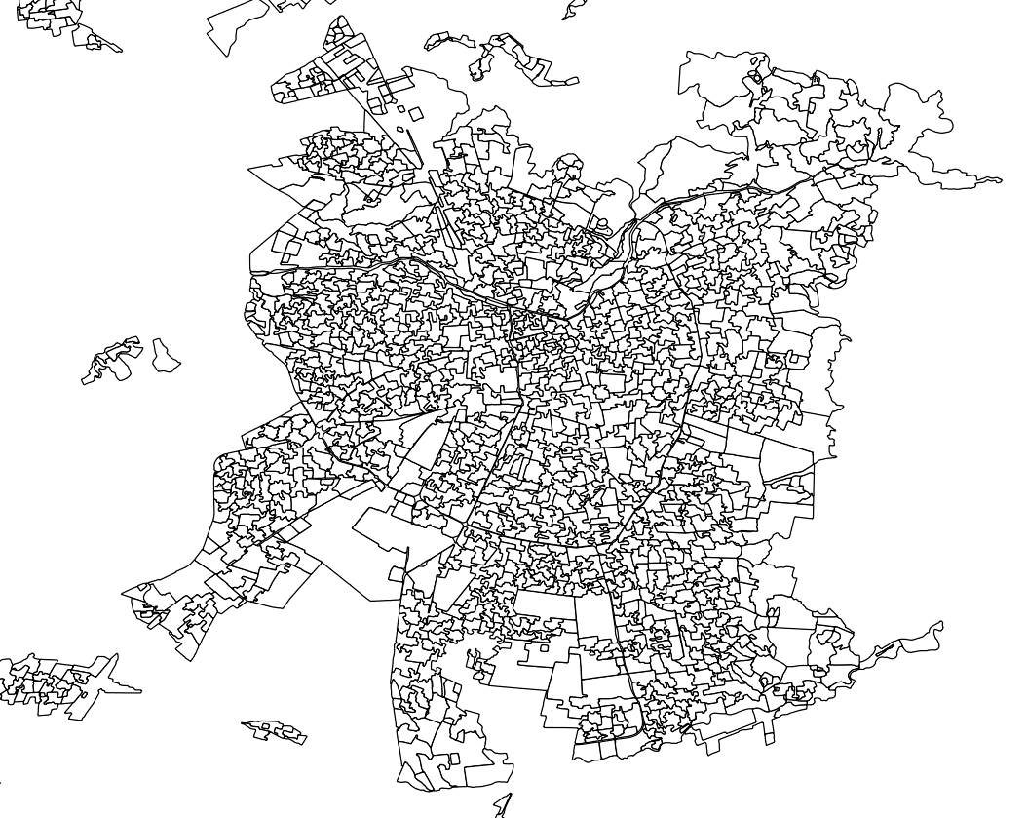
1.- DEFINICIÓN DE SECTORES
¿Cómo identificamos sectores comerciales y residenciales en todo el país?
5.144 polígonos SPD-UAI
Sectores comerciales:
Modelo Logit basado en densidad comercial.
No comercial + densidad hogares/hectárea > 20
1.919 sectores clasificables como residenciales
651 sectores clasificables como comerciales
Sectores residenciales:
+
Barrios beneficiados:
BCP (64) y BP (32*)

Slide 5
2.- CONSTRUCCIÓN DE ÍNDICE DE CRITICIDAD
Índice
Comercial
Robos
Incivilidades
Estandarización delitos
min-max
Suma de categorías estandarizadas
Mayor ponderación implícita para agrupaciones de delitos menos frecuentes.
Índice
Residencial
Infracciones a la ley de armas y drogas
Actividad criminal
Homicidios y otras muertes
Violencia relacional y delitos sexuales

Slide 6
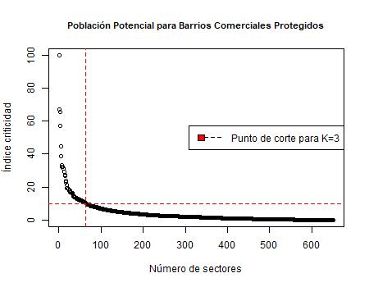
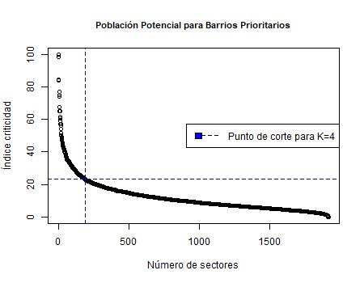
3. ALGORITMO DE CLUSTERING
Población Potencial Barrios Comerciales Protegidos
Población Potencial para Barrios Prioritarios

Slide 7
RESULTADOS PRELIMINARES
Población Potencial: Barrios Comerciales
Población Potencial: Barrios Prioritarios
Región | Total
Arica y Parinacota | 0
Tarapacá | 2
Antofagasta | 2
Atacama | 0
Coquimbo | 1
Valparaíso | 6
Metropolitana | 52
O'Higgins | 0
Maule | 0
Biobío | 2
Los Lagos | 1
Total general | 66
Región | Total
Arica y Parinacota | 2
Tarapacá | 6
Antofagasta | 25
Atacama | 2
Coquimbo | 3
Valparaíso | 1
Metropolitana | 131
O'Higgins | 5
Maule | 4
Biobío | 9
Los Lagos | 5
Total general | 193

Slide 8
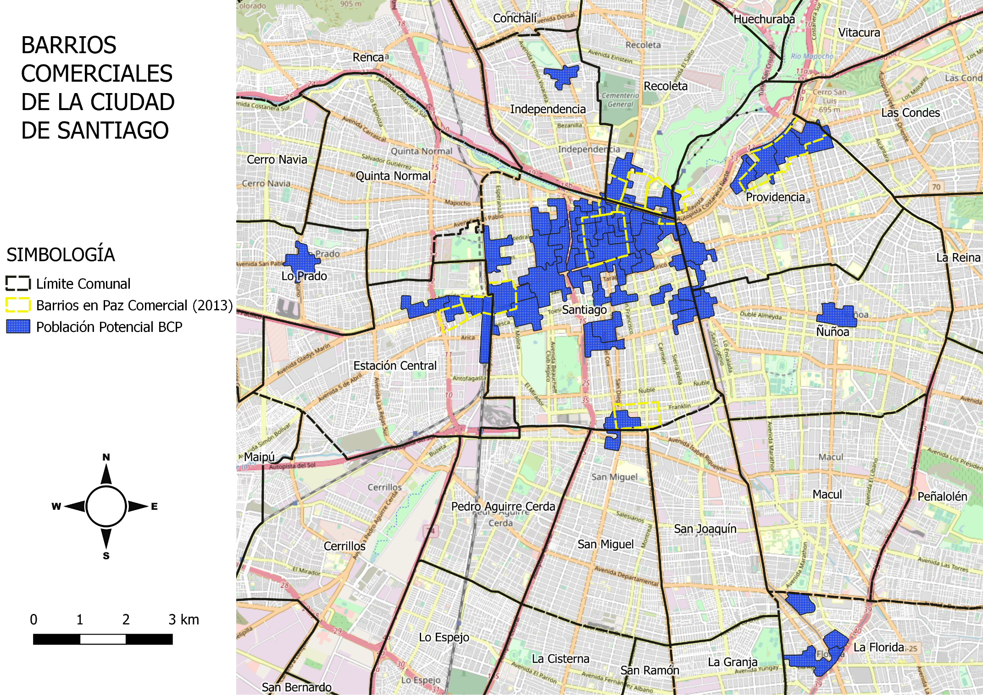
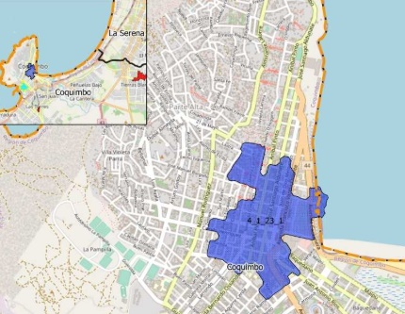
RESULTADOS PRELIMINARES
Barrios Comerciales Santiago
Barrio Comercial sector Coquimbo

Slide 9
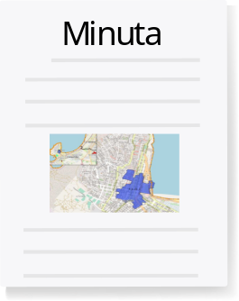
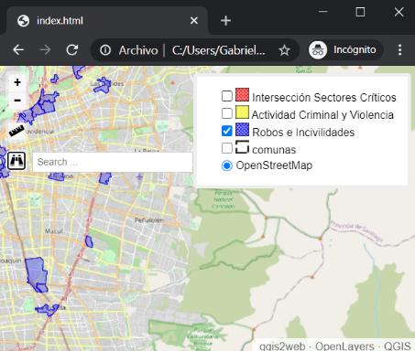
CONCLUSIONES
A partir de datos admirativos se lograron estimar las poblaciones potenciales de sectores comerciales, residenciales y generales de acuerdo con la oferta programática de la SPD.
Se debe tener presente, sin embargo, que la población potencial es sensible al cambio de los indicadores de criticidad pudiendo generar distintos umbrales de corte.
El uso de herramientas de ciencia de datos ayudó a mejorar la eficiencia en el diagnóstico de focalización de políticas públicas de prevención a nivel territorial: Pasamos de una producción manual de mapas a la construcción de mapas interactivos

